Slide 1

您是否会面临以下烦恼？
在面对多支基金的时候

Slide 2


无法在第一时间购
买到心仪的基金为公司盈利？
为买到有潜力的基金而奔走于各大金融机构？
无法在琳琅满目的基金中挑选出最适合英国保诚公司的那支？

Slide 3



您的首选
富达基金Fedelity
美元高收益基金

Slide 4
富达基金（Fedelity）是什么 ?

Slide 5
富达投资集团是较早的外商资产管理集团之一。其产品范围涵盖：共同基金，界定供款退休金，分隔组合，组合投资。专注追求最佳回报；服务创造成功的策略。目前，富达已然成为全球最大的基金管理公司。

Slide 6
美元高收益基金的产品特色？

Slide 7
传统
金钱
新型
基金
Change
基 金
永不眠

Slide 8
大数据采集

Slide 9
Fund Performance基金表现
 | 年初至今 | 6个月 | 1年 | 3年 | 5年 | 自推出以来
Fund基金 | -0.90% | -4.80% | -1.90% | 9.40% | 28.00% | 150.90%
Index指数 | -2.10% | -5.90% | -3.50% | 9.50% | 32.30% | 181.30%

Slide 10
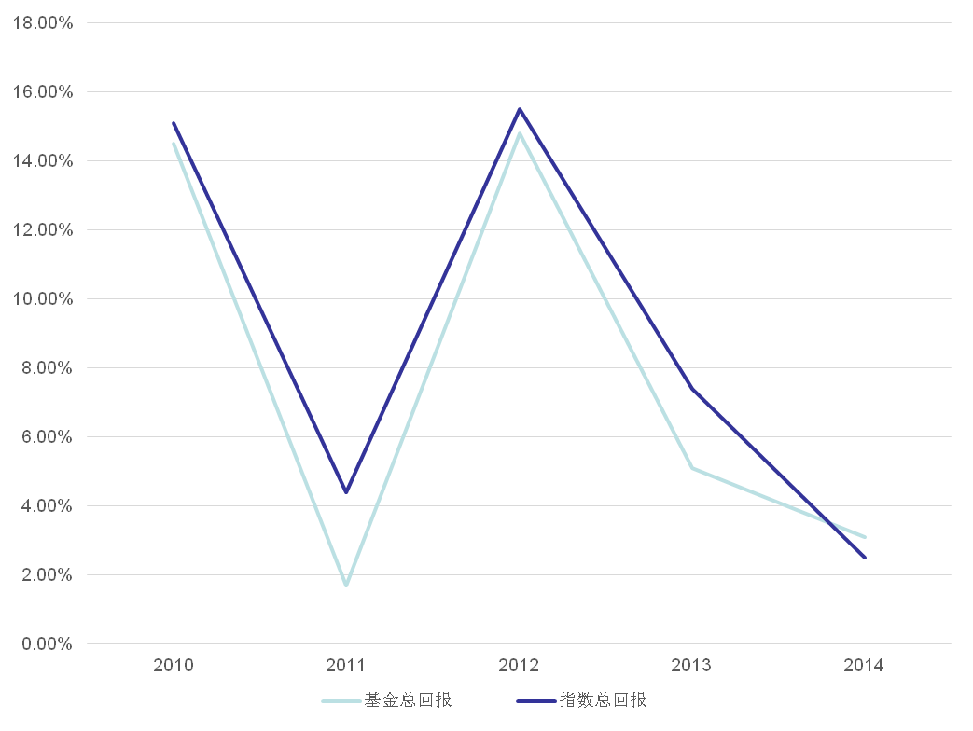

Slide 11
Industry Breakdown'行业投资分布
communication 通讯 | 22.10% | Energy能源 | 10.30%
consumer cyclical 周期性消费品 | 11.90% | Other Financials其他金融 | 6.50%
Consumer Non Cyclical 非周期性消费品 | 11.80% | Utility公用事业 | 6.00%
Banks&Brokers 银行及经济商 | 11.10% | Basic Industry基本工业 | 5.60%
 |  | other其他 | 14.70%

Slide 12
Volatility Measures 波幅衡量
Relative Volatility相对波幅 |  | 1.01
Beta |  | 0.99
R^2 |  | 0.96

Slide 13
为何存在
如何发展

Slide 14
投資價值
資金重回
違約低檔
精選債券
環境強勢

Slide 15
综合分析

Slide 16
盈利模式
目标市场
面向各大向公众公开发售理财产品的大型金融机构。
A、价差 B、分红

Slide 17
市场拓展 营销策略
本土化优势明显，掌握大量资源，理财产品多元化，产品“质”和“量”上有保证；
与一定数量企业、公司优质客户保持着良好的联系，并且互相之间有过合作的经历；
在社会中有较强的号召力，宣传推广方式多样。

Slide 18
全面开启基金2.0新时代

Slide 19
我们的优势

Slide 20
虽不能保证将来的良好状况，具有投机性质的因素，高风险高回报并行。

Slide 21
投资分布广，方向明确，有多家风险投机公司参与，具有明显的优势

Slide 22
Thank U for listening!!!
MERCI

